Slide 1
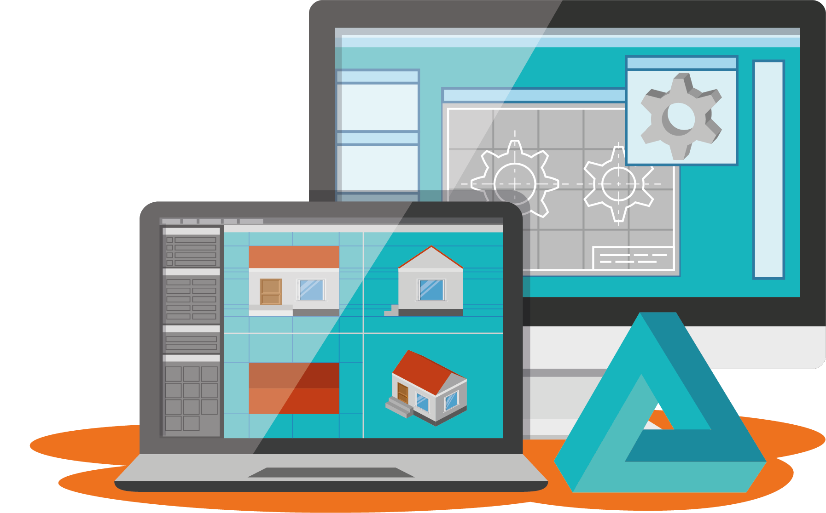
Material Extrusion
CUB: Introducción a CAD

Slide 2
Contenidos
01
02
03
04
Fundamentos de CAD
Introducció a Tinkercad
Panorámica de CAD
Tipos de CAD Modelado
Software 3D CAD Aprender TinkerCAD
Modelado de sólidos
Preparar la impresió
Modelado 3D con TinkerCAD
Repositorios online
Formato de archivo para Impresión 3D
Exportar un diseño 3D desde TinkerCAD

Slide 3
Resultados de aprendizaje
En esta unidad, el estudiante aprenderá a:
Navegar por la interfaz de un software CAD estándar para ver en el espacio 3D los modelos.
Manipular objetos en un espacio 3D acercando, alejando y girando la vista.
Diseñar formas sólidas simples y combinarlas para formar un ensamblaje.
Crear ensamblajes de objetos 3D para hacer un modelo 3D final.
Guardar y exportar archivos listos para la impresión 3D.

Slide 4

Introducción
Esta unidad comenzará con la introducción de los fundamentos del diseño asistido por ordenador-Computer-Aided Design (CAD), seguido de una exploración detallada del espacio de trabajo de diseño y las herramientas del software de modelado 3D para crear modelos 3D personalizados. Por último, pero no menos importante, cubrirá el método para exportar los archivos CAD correctos a un programa de corte para impresión 3D.

Slide 5
01
Fundamentos de CAD

Slide 6

¿Qué es CAD?
¿Qué significa CAD?
Respuesta: Computer-Aided Design
Notes:
Formative assessment format: Fill in the Blank

Slide 7
C A D son las siglas de Computer-Aided Design
Definición:
El uso de software informático especializado para crear digitalmente dibujos bidimensionales (2D) y modelos tridimensionales (3D) de productos del mundo real.
Notes:
Have you ever used a computer to design 2D or 3D shapes? That’s CAD!
CAD stands for Computer-aided design.
It is defined as the use of specialised computer software to digitally create two-dimensional (2D) drawings and (3D) three-dimensional models of real-world products.
Image source:
https://www.indiaeducation.net/careercenter/computers-it/computeraideddesign/

Slide 8
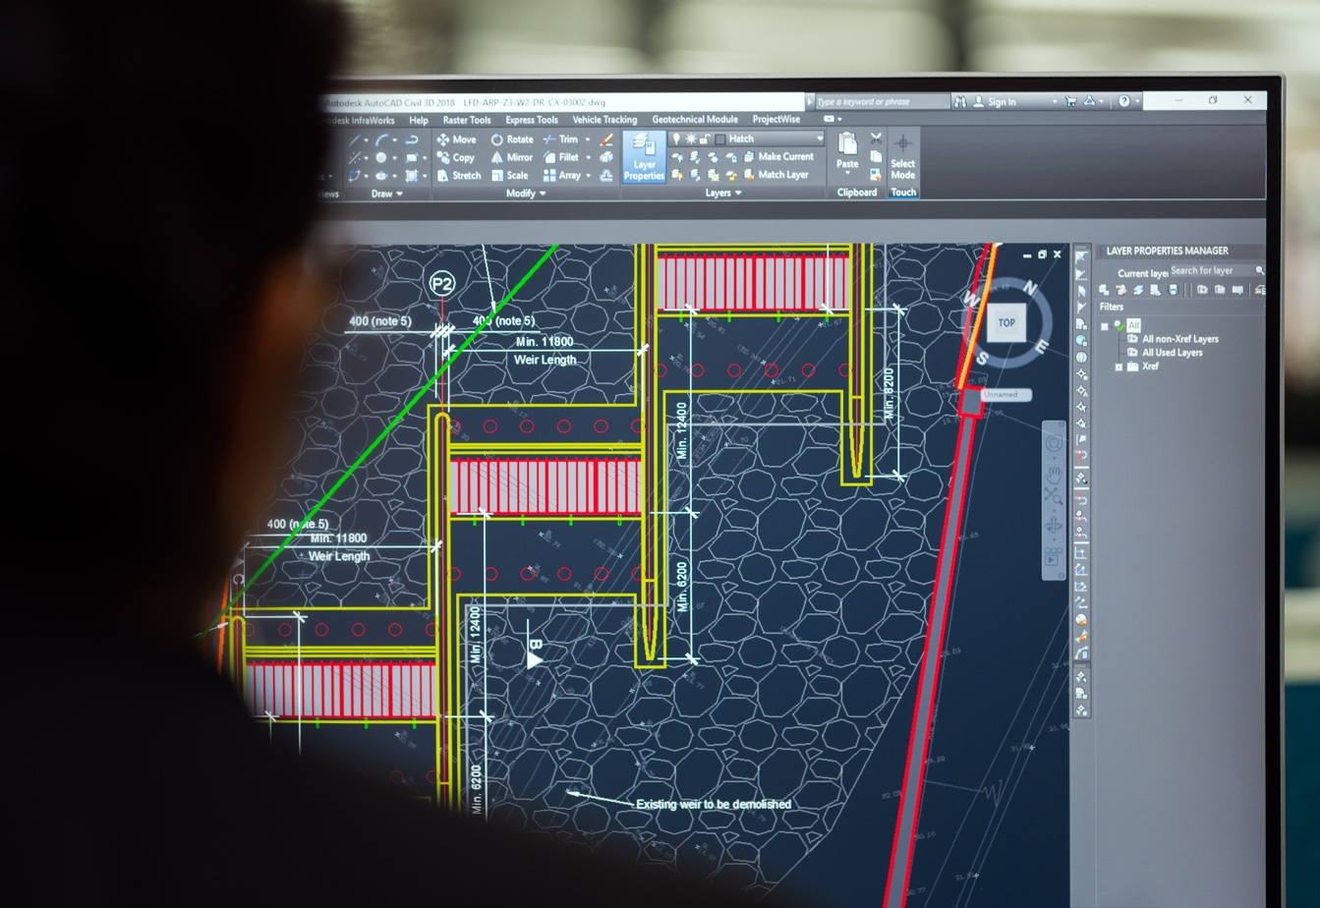
CAD Bidimensional (2D CAD)
2D CAD es el pionero del software CAD y se desarrolló a principios de los años 70.
CAD 2D se basa en formas geométricas básicas como líneas, rectángulos y círculos para producir dibujos planos.
A menudo se utiliza para dibujar, esbozar y redactar diseños conceptuales.
Es un gran punto de partida para la mayoría de los diseños 3D.
Notes:
2D CAD is the pioneer of CAD software, and was developed in the early 70s.
Image source:
Unsplash (Free) - https://unsplash.com/photos/hoivM01c-vg

Slide 9
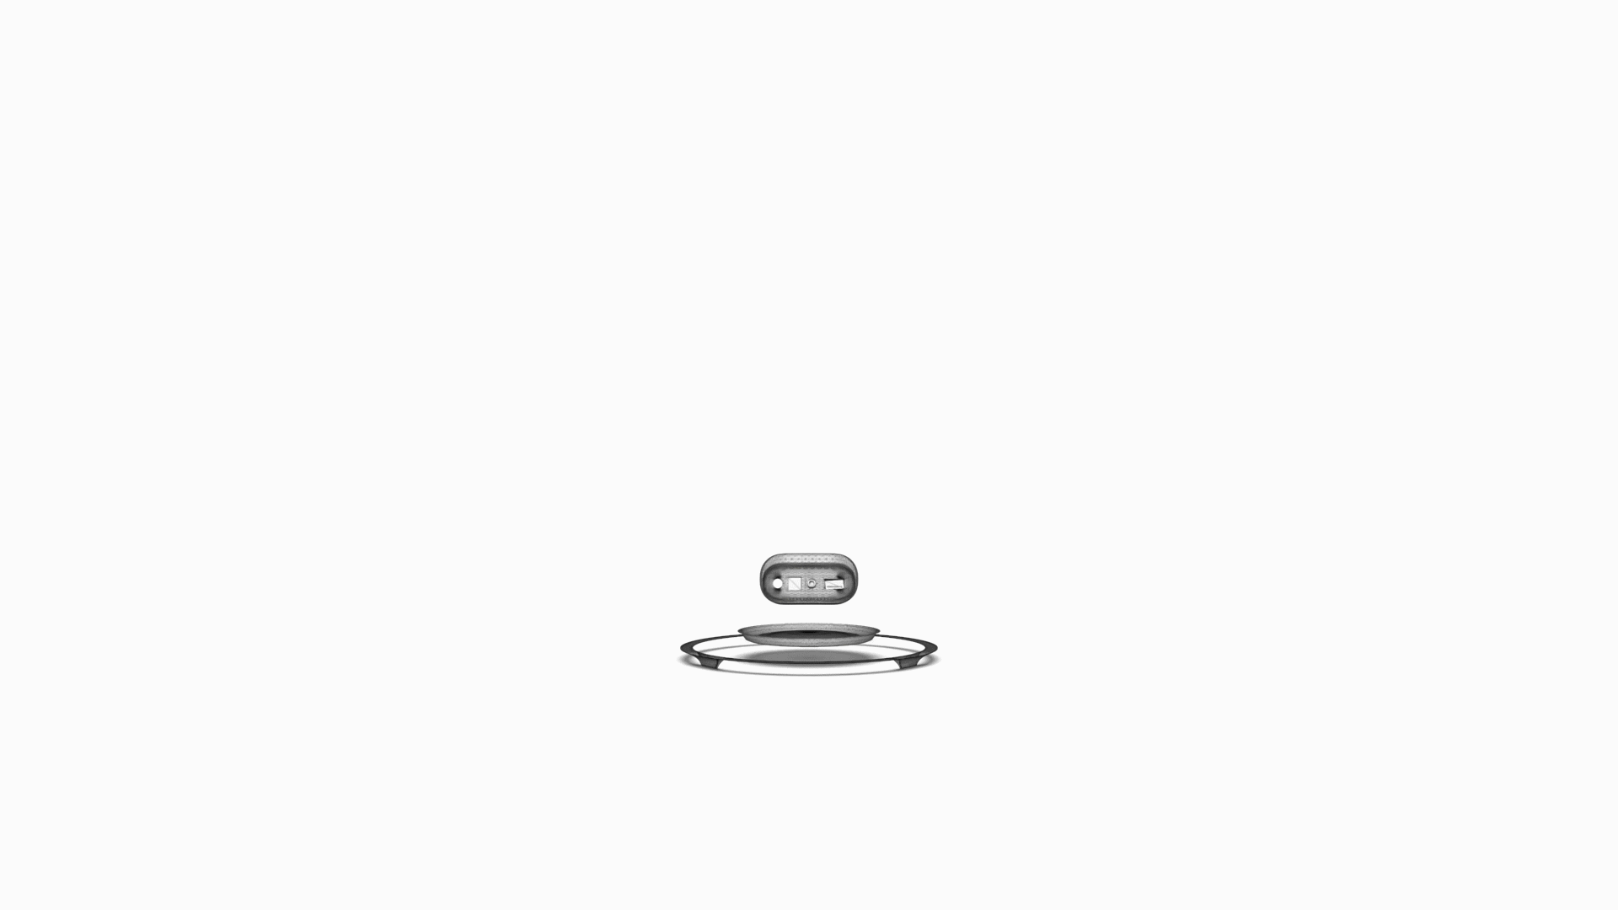
Tridimensional CAD (3D CAD)
CAD 3D se utiliza para representar digitalmente un objeto en tres dimensiones.
Los modelos 3D se pueden girar en cualquier dirección: X, Y o Z y se pueden ver desde cualquier ángulo.
Un modelo CAD contendrá datos como propiedades del material, dimensiones, tolerancia e información específica del proceso de fabricación.
Notes:
3D CAD is used to digitally represent an object in three dimensions, allowing more accurate scaling and visualization.
These programs allow designers to create coherent dimensions and designs by means of a visual interface.
The program takes care of all the calculations and creates the file with all coordinates, so the designer only has to worry about shapes and sizes.
It can simulate any fictional object or real-life object to understand how a design will perform before they are made.
We will go into the different types of 3D modelling later in this session.
Image source:
https://www.xo3d.co.uk/product-rendering/

Slide 10
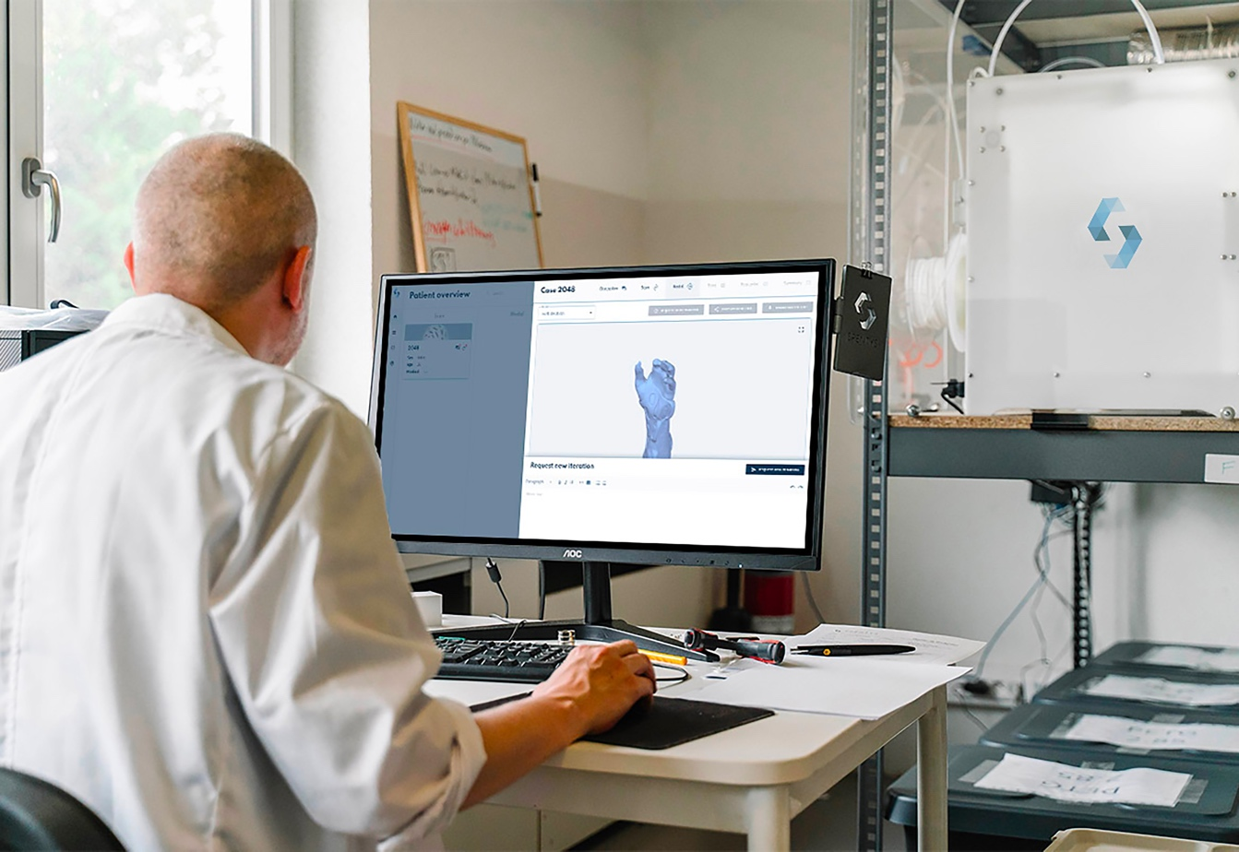
El modelado CAD es una parte importante de un proceso de diseño.
Permite el desarrollo, la modificación y la optimización del proceso de diseño, todo dentro del espacio virtual de un ordenador antes de expandirse a cualquier recurso físico.
La salida de CAD suele ser en forma de archivos electrónicos para impresión, mecanizado u otras operaciones de fabricación.
Notes:
Today, CAD modelling is an important part of a design process.
CAD brings ideas to life in digital world before expanding any physical resources.
It enables user to layout and to develop their work on a computer screen, print and save it for future editing.
Image source:
Unsplash (Free) -https://unsplash.com/photos/DkAEPVsK2_8

Slide 11

Un paseo por la historia del CAD
Este breve video animado te lleva a través de una breve historia de CAD desde los planos hasta el horizonte del diseño, y la evolución de los sistemas CAD desde costosas estaciones de trabajo hasta un PC estándar.
Notes:
https://www.youtube.com/watch?v=mcwIMsh_g3o

Slide 12
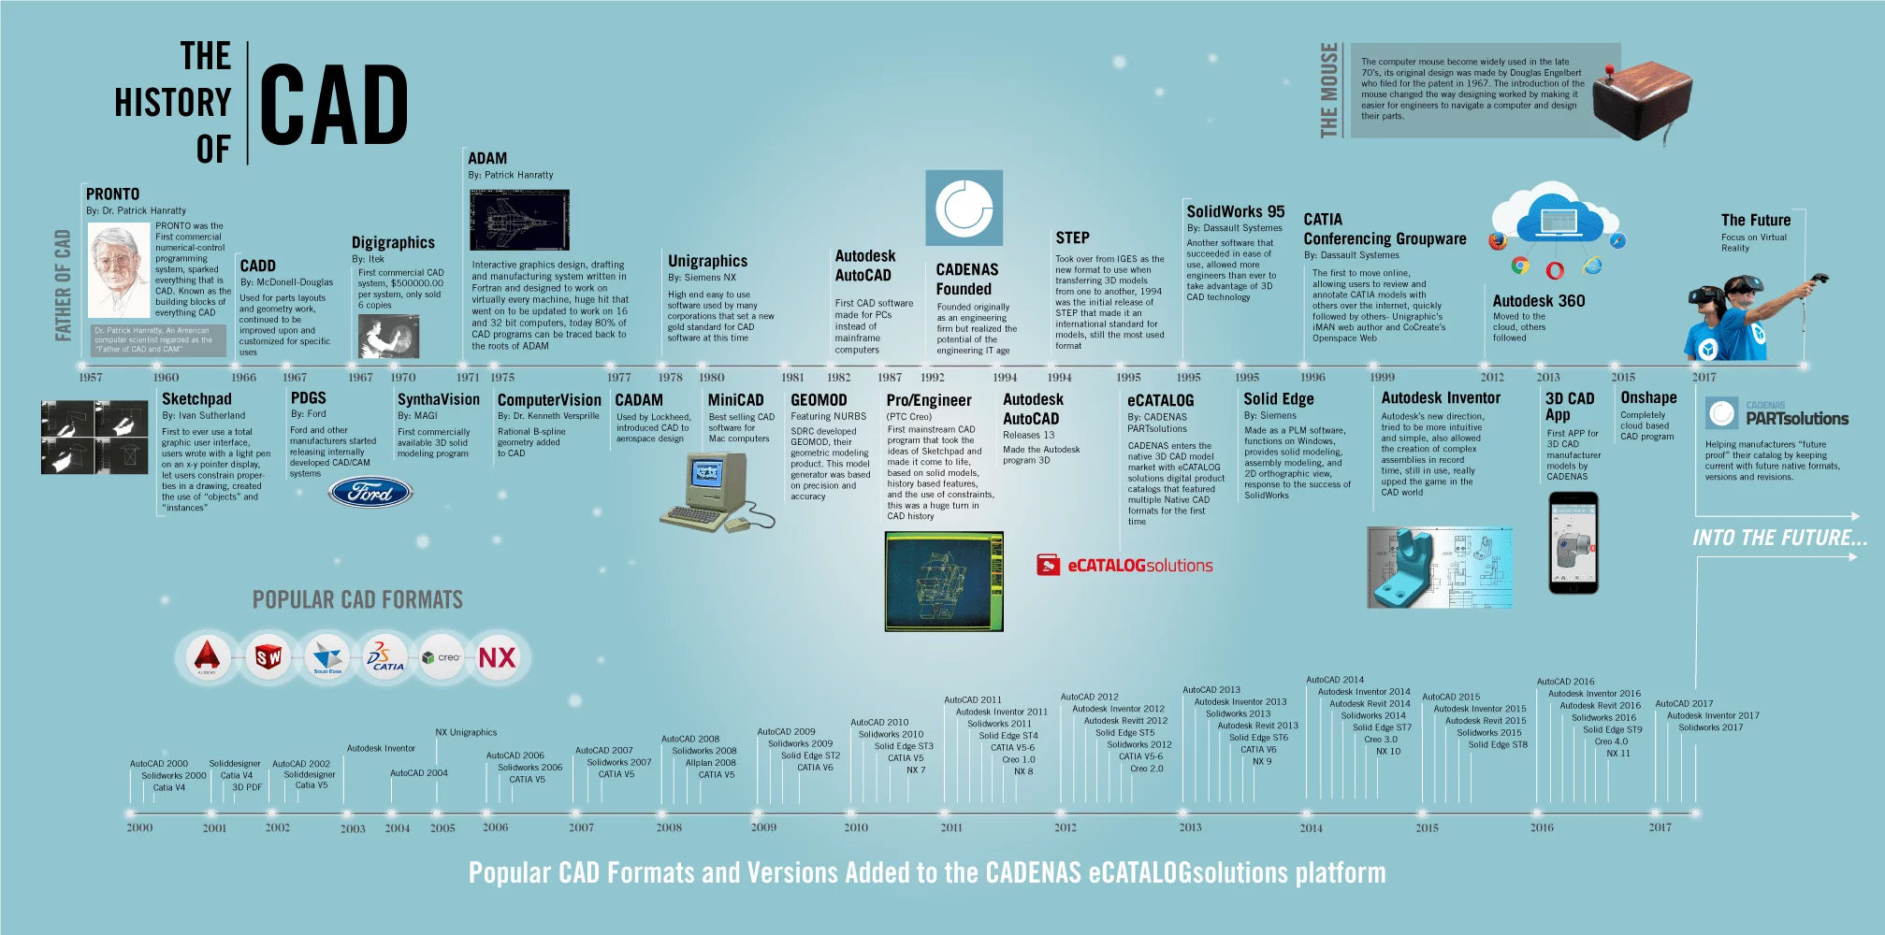
Notes:
Major events in the development of CAD technology
Pronto (Program for Numerical Tooling Operations). – First commercial numerical-control programming language/ system.
In 1960s: Sketch Pad created by Dr. Ivan Sutherland at MIT was a new step forward in human-machine interaction and was a breakthrough in computer graphics in general. The most important advances are the introduction of a graphical user interface. The GUIA graphical interface allows users to interact with the computer through visual aids (icons). This contradicts the more traditional computer interaction method with text and object-oriented programming.
In 1970s: The introduction of Automated Drafting and Machining (ADAM) is another important step forward. ADAM (Automated Drafting and Machinery) is an interactive graphics system written in Fortran, designed to work on virtually all mainframe computers. Approximately 90% of today’s commercial drafting programs can be traced back to ADAM.
In 1980s: Autodesk/ Auto CAD, the first piece of 2D system CAD software released on PC, has received major software sales.
Solid modelling is a major development in CAD in the 1980s.
Pro/Engineer was the mainstream 3D modelling software released based on solid geometry and feature-based parametric techniques.
In 1990s: SolidWorks 95 by Dassault Systems for Windows was introduced. The software allowed more. Engineers to take advantage of 3D CAD technology.
In 21st century: Important trends. Include: Standardisation of software so different packages can share data, greater sophistication of visual representation, and greater integration of modelling and testing applications.
The future of CAD
CAD in the cloud
VR and AR
Full virtual prototyping
Additive Manufacturing
https://ufo3d.com/types-of-3d-modeling-different-industries/
https://www.scan2cad.com/blog/cad/cad-product-design/
https://partsolutions.com/60-years-of-cad-infographic-the-history-of-cad-since-1957/
https://medium.com/technical-illustration/evolution-of-cad-from-light-pens-to-synchronous-technology-549cc8eef5d0
https://slidetodoc.com/major-events-in-the-development-of-cadcam-technology/
CAD is in constant evolution, bringing updates and new features with every new version of a particular tool.
Image source:
https://partsolutions.com/wp-content/uploads/2017/09/The-history-of-CAD_CADENAS_R3.png

Slide 13
¿Quién usa CAD?
El software CAD es utilizado por ingenieros, arquitectos, diseñadores y artistas para:
Producir diseños detallados y dibujos técnicos de productos del mundo real.
Crear diseños con libertad artística que no necesitan funcionar mecánicamente, ser funcionales o adaptarse a un dispositivo del mundo real.
Notes:
CAD is used by engineers, architects, artists and designers to produce detailed designs and technical drawings.
The use of CAD design software falls into two categories. CAD software is usually used when creating industrial objects such as mechanical objects. On the other hand, some CAD software enables more artistic freedom as designs do not need to work mechanically, be functional or fit to a real-world device. Historically, 3D modelling software has been used in film animations and video games to make organic designs. However, it can also be used to create 3D printable models.

Slide 14
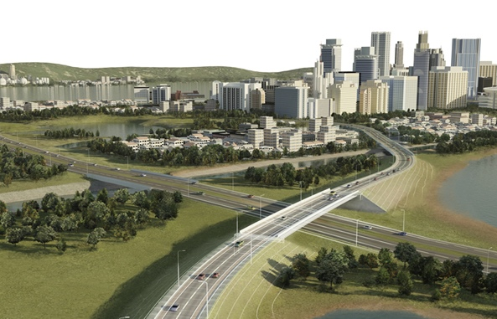
Aplicaciones CAD
Casi todo lo que nos rodea hoy en día se ha construido con CAD. Hay software CAD para casi todos los sectores profesionales con funciones y herramientas especializadas para cada uno, lo que lo hace ampliamente aplicable.
Ingeniería
AutoCAD Civil 3D
CHEMCAD
HyDraw CAD
SolidWorks
Ingeniería Civil
Infraestructura, edificaciones, presas y puentes.
Ingeniería Química
Diseño y análisis de procesos de plantas químicas y centrales eléctricas.
Ingeniería Eléctrica
Circuitos, aparatos eléctricos y redes de telecomunicaciones.
Ingeniería Mecánica
Componentes y sistemas mecánicos.
Notes:
Almost everything all around us today has been built with CAD.
CAD is extensively used in the design of tools and equipment required in the engineering and manufacturing process as well as in the construction domain. Each of these industries has specific purposes for using 3D models.
Chemical engineering: Design and managing of large-scale plant processes and conditions. CAD software is used for the creation of plans, specifications and analyses for new plants or plant modifications.
Civil engineering: Design and construct public and private works such as infrastructure, buildings, bridges.
Electrical engineering: Design, develop and test circuits, electrical devices and telecommunications networks.
Mechanical engineering: Design mechanical components and assemblies to fit their strict technical specifications, perform simulations.

Slide 15
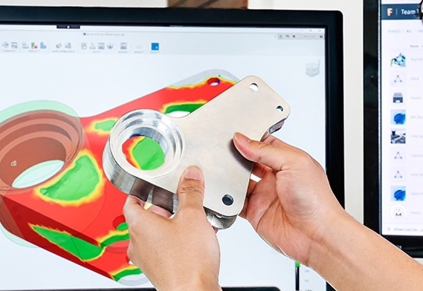
Aplicaciones CAD
AutoCAD Architecture
Fusion 360
TUKATECH
MAYA
Arquitectura
Planificación y diseño de planos 2D y diseños 3D, recorridos virtuales, evaluación de costos y gestión de riesgos.
Diseño de producto
Diseñar, desarrollar y simular componentes y ensamblajes de productos para su fabricación.
Diseño de moda
Ilustraciones de moda, creación de patrones de dibujo técnico, muestreo virtual, sesiones de fitting virtuales, biblioteca de tejidos y adornos.
Entretenimiento
Cine y televisión, producción de video, diseño y desarrollo de juegos.
Notes:
CAD is also largely used in architecture, product design, followed by fashion and game design industry.
Architecture is one of the most demanding disciplines when talking about CAD; there are so many elements involved during the design of a project that one almost needs software support. (https://www.scan2cad.com/blog/cad/industries-use-cad-architecture/)
Fashion design: https://www.sculpteo.com/en/3d-learning-hub/3d-printing-software/best-cad-fashion-design-software/
https://www.suuchi.com/5-fashion-cad-solutions-that-could-make-your-fashion-design-process-easier/
Entertainment industry (Film and television): CAD software is used for storyboarding and character design, development and inclusion of motion graphics.
Game Design: CAD software is used in high and low resolution modeling, as well as in animation, motion capture, lighting and 3D data transfer.
(https://www.indiacadworks.com/blog/how-the-entertainment-industry-uses-cad-computer-aided-design/)
Software: https://www.autodesk.com/industry/media-entertainment/game-design-and-development maya
https://www.scan2cad.com/blog/cad/how-engineers-use-cad/#history
https://all3dp.com/2/what-is-cad-design-simply-explained/
Image sources:
Architecture: AutoCAD Architecture - https://www.autodesk.com/products/autocad/included-toolsets/autocad-architecture
Product Design: Fusion360 - https://www.autodesk.eu/products/fusion-360/overview
Fashion Design: Tukatech - https://www.prnewswire.com/news-releases/tukatech-introduces-worlds-first-fully-automatic-pattern-making-system-300889148.html
Entertainment Industry: Maya - https://www.autodesk.com/products/maya/overview?term=1-YEAR&tab=subscription

Slide 16
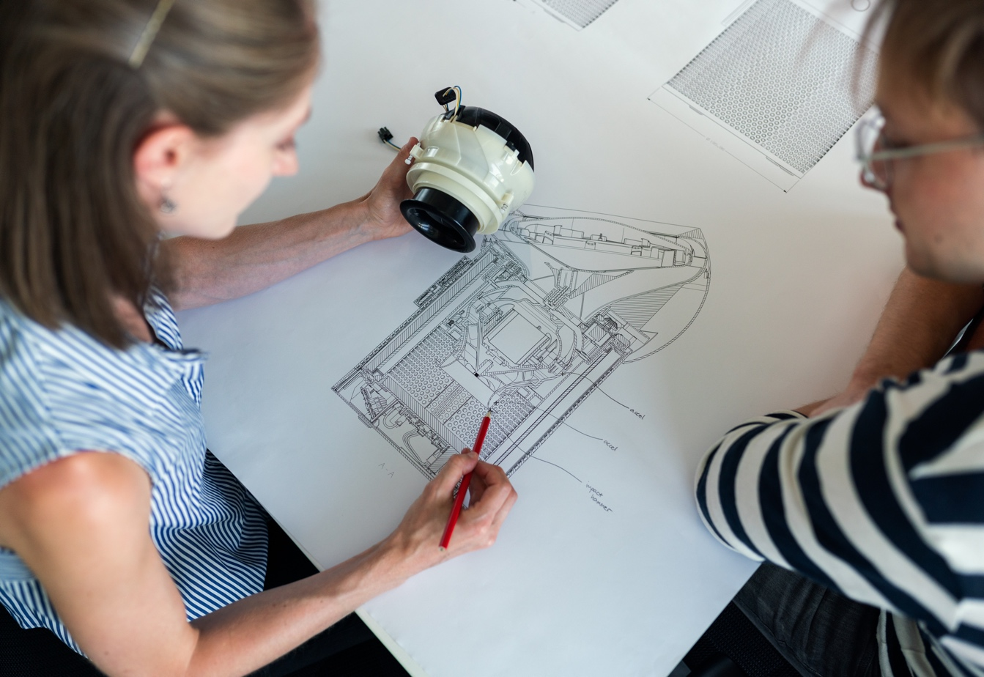
CAD en Diseño y Desarrollo de Producto
Echemos un vistazo a los enfoques tradicionales vs modernos para el proceso de desarrollo de productos.
Notes:
Apart from to assist in the creation, modification, analysis or optimisation of a design.
perform structural, thermal, modal, fatigue, motion, and mold analysis, toggling between steady-state and transient simulation
create multibody modeling, and exclude construction bodies from BOM information and mass property calculations
run topology optimization studies based on both engineering requirements as well as manufacturing methods
Photo realistic rendering (Photorealistic Renderings for Marketing, Kickstarter Campaign Content, Digital Mock-ups for Investor Presentations, e-Commerce Images) (Show examples) rendering and animation capabilities to better visualise product design.

Slide 17
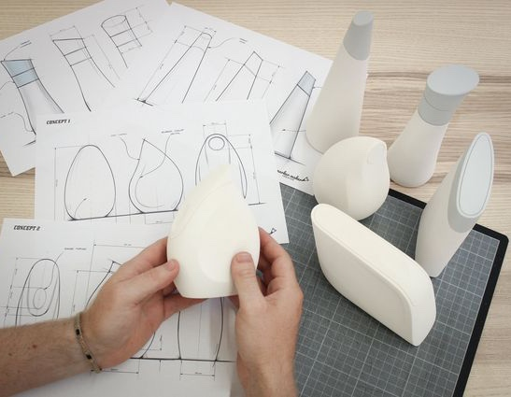
Enfoque tradicional
“Diseña, Construye, Prueba”
Un prototipo físico generalmente se construye para probar conceptos y evaluar alternativas de diseño, probar la capacidad de fabricación del producto y, a menudo, solo para presentar un producto.
Notes:
Time consuming
Expensive
Traditional product development models are unable to keep up.
https://www.pinterest.co.uk/pin/384705993175915240/

Slide 18
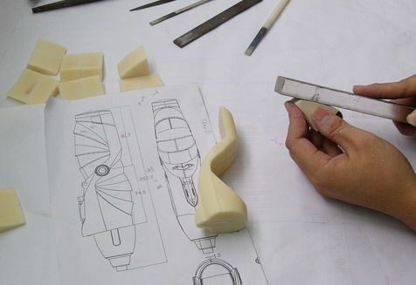
Dibujo en lápiz y papel en 2D
↓
Modelo blando 3D (arcilla, espuma, madera, papel)
↓
Análisis de ingeniería simplificado
↓
Maqueta física
↓
Pruebas físicas y evaluación
↓
Medios tradicionales para la revisión del diseño
Notes:
Hand sketching, schematics, blueprints, exploded diagrams
Traditional materials: Wood, paper, clay, epoxy, foam
https://www.pinterest.co.uk/pin/40391727900268160/
https://i.pinimg.com/originals/d4/c0/cc/d4c0ccbba190e9dd33cd7be017d76064.jpg

Slide 19
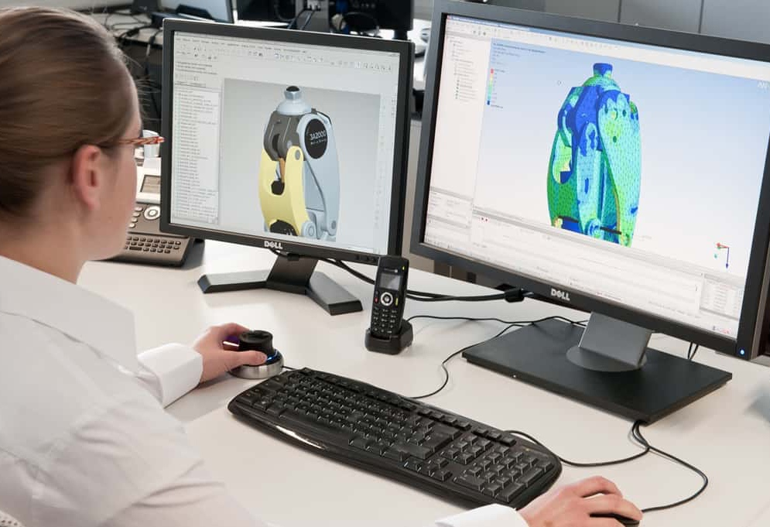
Enfoque digital/moderno
“Modelar, Analizar, Construir”
Se construye un conjunto de prototipos digitales para visualizar conceptos y evaluar alternativas de diseño, probar la capacidad de fabricación del producto y simular la interacción humana y del producto.
Notes:
Image source:
https://www.cadcam.org/blog/how-cad-computer-aided-design-has-evolved-over-the-years/

Slide 20
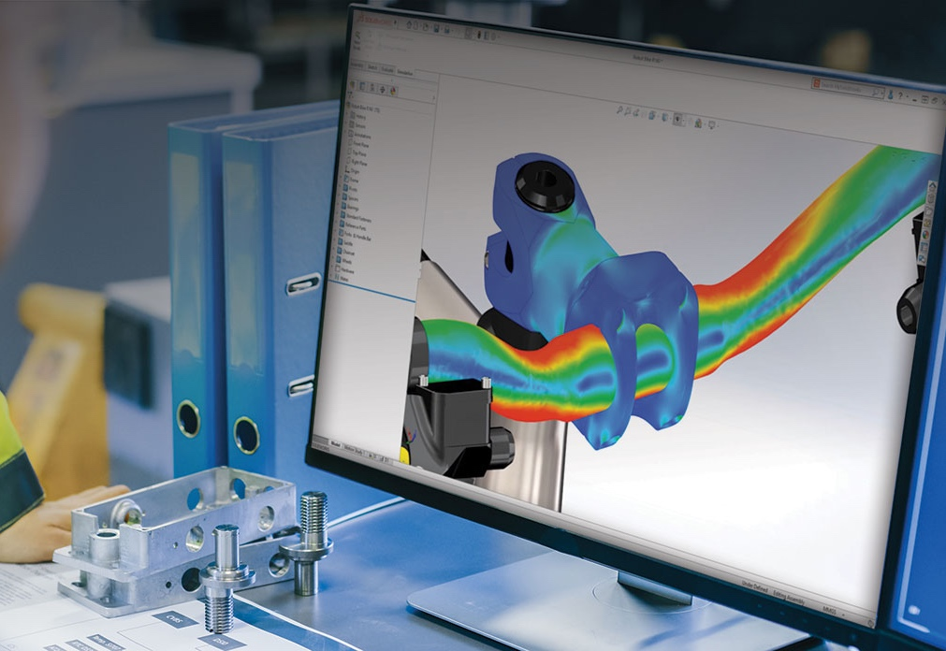
Dibujo digital
↓
Escultura digital
↓
Modelo CAD en 3D
↓
Análisis de ingeniería integrado (Ingeniería asistida por Ordenador (CAE): análisis de elementos finitos, dinámica de fluidos computacional, dinámica multicuerpo)
↓
Prototipos virtuales
↓
Simulación para pruebas y evaluación
↓
Modelos digitales para diseño de herramientas y fabricación digital.
Notes:
The move from drafting with paper and pencils to creating designs digitally on screen (Virtual product development) has vastly increased efficiency and reduced waste.
Digital sculpting is a method of 3D modelling that allows an artist to interact with digital objects as if they were made of clay, shaping them through pulling, pushing and smoothing.
Computer-aided engineering (CAE) is the broad usage of computer software to aid in engineering analysis tasks. It includes finite element analysis (FEA), computational fluid dynamics (CFD), multibody dynamics (MBD), durability and optimization.
perform structural, thermal, modal, fatigue, motion, and mold analysis, toggling between steady-state and transient simulation
create multibody modeling, and exclude construction bodies from BOM information and mass property calculations
run topology optimization studies based on both engineering requirements as well as manufacturing methods
Image source:
https://www.solidworks.com/product/solidworks-simulation

Slide 21
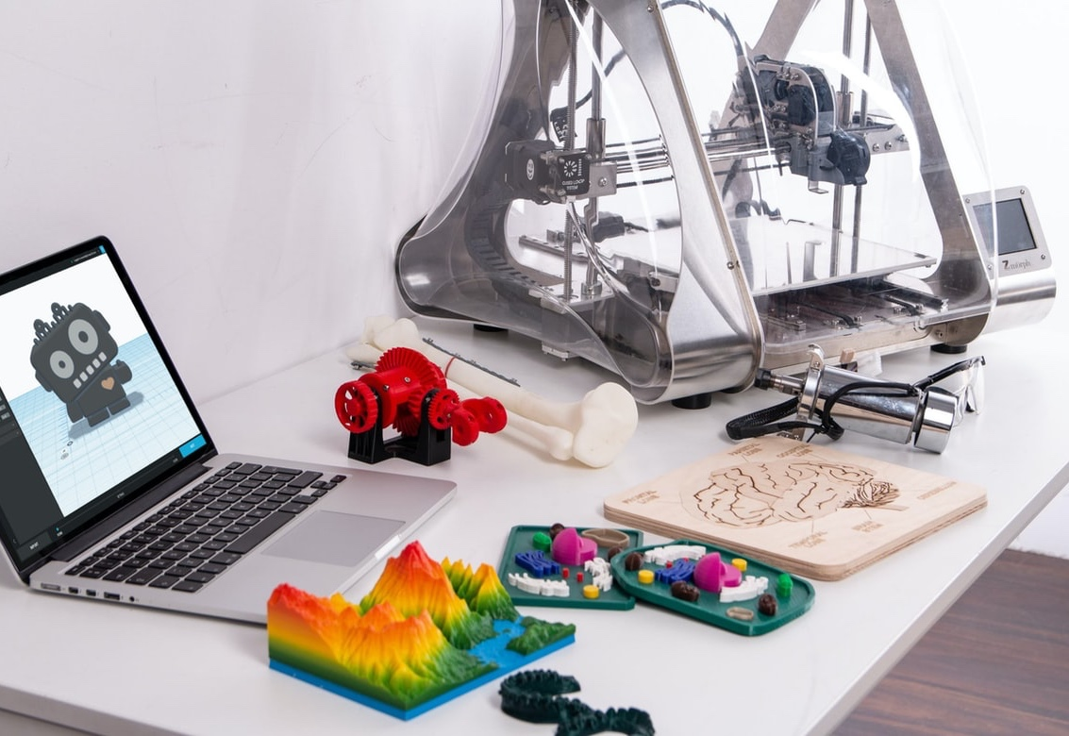
CAD en Diseño y Desarrollo de Producto
Prueba de concepto
Ciclo de vida y gestión del producto.
Creación de prototipos y fabricación (es decir, impresión 3D, mecanizado CNC, corte y grabado por láser)
Renderizado y animación 3D para visualizar mejor el diseño del producto
Notes:
Apart from assisting the creation, modification, analysis or optimisation of a design prior to production.
CAD is often used for:
Proof of Concept
3D photo realistic rendering and animation to better visualise product design (Photorealistic Renderings for Marketing, Kickstarter Campaign Content, Digital Mock-ups for Investor Presentations, e-Commerce Images)
Prototyping and manufacturing (i.e., 3D Printing, CNC Machining, laser cutting and engraving)
Image source:
https://unsplash.com/photos/Fo-HQUlRGkU

Slide 22
Renderizado 3D
El renderizado 3D es un proceso creativo que utiliza gráficos por ordenador para convertir modelos 3D en imágenes fotorrealistas o no fotorrealistas.
El renderizado 3D da la apariencia final a los modelos y la animación con efectos visuales como iluminación, sombreado, mapeo de texturas, sombras, reflejos y movimientos desenfocados. Los tipos de renderizado van desde el renderizado de estructura alámbrica claramente no realista hasta el renderizado basado en polígonos, incluyendo técnicas más avanzadas como el renderizado mediante línea de exploración, el trazado de rayos o la radiosidad. La renderización puede tomar desde fracciones de segundo hasta días para una sola imagen o marco.
Muchos software de modelado 3D ahora ofrecen capacidades avanzadas de renderizado y animación para visualizar mejor el diseño del producto, como:
SolidWorks
Alias
3DS Max
Maya
y muchos más…
Notes:
3D rendering is a creative process that uses computer graphics to convert 3D models into photo realistic or non photo realistic images.
Formative assessment format: Multiple choice
What are the benefits of 3D product rendering?
Create stunning product marketing assets that were previously impossible using photography
Bring life to 3D models
Enhance your visual communication through 3D Rendering
Tweak colours and materials for tuning 3D visuals
Make your product design process easier through CGI
Create stunning marketing images with 3D visualisation
Sell your product before it has been produced
These programs can add depth and realism to scenes.
Information sources:
https://www.xo3d.co.uk/product-rendering/
https://www.g2.com/categories/3d-rendering
https://www.autodesk.co.uk/solutions/3d-rendering-software

Slide 23
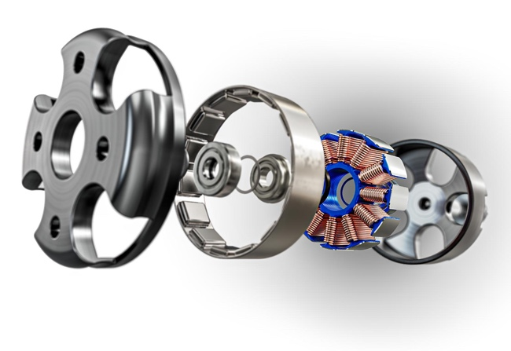
¿Cuál de los siguientes es un modelo renderizado en 3D?
A.
B.
C.
D. Todos los anteriores
Answer: D. Todos los anteriores
Notes:
Formative assessment format: Multiple choice
Image source:
D’Addario rolled strap renders: https://www.xo3d.co.uk/Our-Work/daddario-auto-lock-guitar-strap/#
Paymentsense Dojo card payment machine: https://www.pinterest.co.uk/pin/862931978607004638/
Exploded view: https://www.xo3d.co.uk/product-rendering/

Slide 24
¿Los programas CAD pueden generar archivos para qué métodos de fabricación?
Impresión 3d
Mecanizado CNC
Corte y grabado láser
Todos los anteriores
Respuesta: D. Todos los anteriores
Notes:
Formative assessment format: Multiple choice

Slide 25
¿Cuáles son las ventajas y desventajas de CAD?
Veamos algunos de los principales beneficios y desventajas de integrar el uso de CAD en el desarrollo de productos.

Slide 26
Ventajas
Visualización
Capacidad para crear y visualizar dibujos en 2D y modelos en 3D, lo que reduce la necesidad de múltiples prototipos físicos, disminuye los costos de producción y acelera el proceso de diseño entre el concepto inicial y el producto final.
Mayor precisión y mejora de la calidad del diseño
La representación digital en CAD está muy cerca de la vida real, lo que la hace precisa hasta cierto nivel en comparación con los enfoques tradicionales. El uso de CAD permite a los diseñadores e ingenieros diseñar con perfecta exactitud y precisión.
Optimización
El software CAD ayuda a detectar un error, diagnosticar el problema, resolverlo durante el proceso de diseño, ejecutar simulaciones para probar cómo se comportarían las diferentes piezas y materiales bajo ciertas condiciones y variables del mundo real.
Realización
Capacidad para crear prototipos virtuales realistas que se asemejan a cómo se verá el producto terminado en el mundo real.
Notes:
CAD software offers many benefits and solutions that help make the design process easier. Studies have proven that integrated CAD usage allows product development firms to meet their goals more efficiently. Product development time, product quality, and productivity all improve when using CAD, which translates to reduced manufacturing and product costs.
Visualisation: Before CAD, designers were forced to draw everything by hand. If they wanted to alter the design, they would have to draw the entire thing again. CAD software allows designers to visualize their designs and test them against real-world variables.
Increase the productivity of the designer or engineer
Speed up the design process
Explore design ideas
Higher accuracy and quality design: Accuracy is essential when creating the final design and specification, especially when creating large volumes or high cost parts.
Optimisation: Any any error will potentially add a huge costs to the design process.
https://www.cadcrowd.com/blog/the-advantages-of-cad/

Slide 27
Ventajas
Documentar el diseño
El software CAD es excelente para documentar todos los aspectos de un diseño. Las medidas, ángulos y dimensiones de los componentes y subensamblajes se registran y guardan convenientemente para uso futuro.
Revisar y reutilizar el diseño
Los diseñadores pueden alterar sus diseños y hacer tantos cambios como sea necesario. Los errores se pueden corregir fácilmente a través de los historiales de revisión guardados. Se pueden producir fácilmente nuevas versiones del diseño editando el diseño existente.
Diseño listo para producción
Los modelos virtuales creados en el software CAD se pueden convertir directamente al formato de archivo adecuado para la fabricación en un producto terminado.
Uso compartido simplificado
El software CAD con vistas de diseño en tiempo real y flujos de trabajo colaborativos para revisiones de diseño interactivas y ediciones de diseño simultáneas facilita la colaboración, incluso para equipos remotos. Los miembros del equipo pueden compartir, revisar, simular, modificar diseños fácilmente y enviarlos a otros.
Notes:
Production-ready design: 3D Printing, CNC machining or laser cutting and engraving.
Simplified sharing: If you’re a part of a big team, you know how valuable sharing is. They can view the design history to see exactly what was done and how.
Why 3D CAD modelling?
3D modelling helps to get into the perspective of ‘How the product would look in real-time before manufacturing’
It gives you a better understanding of the product size, shape, bounding box and packaging
It is precise and accurate – enables to quantify the sizing, clearances and fit in the assembly with ease
It helps to make the product cost-effective and market in time
Assemblies and Mechanism can be validated, simplified and enhanced easily
Before prototyping, mechanicals, fitments, spacing and cosmetics errors can be easily identified and rectified
Cross-section view, exploded view, illustrations, SOP, DFMA can be performed
It is effective and efficient to deliver the product 45% faster than the conventional methodologies
Improves product development cycle communication, reduces errors and cycle time
It documents the components with manufacturing drawings, Bill of materials, and Material requirements.
https://graphlertech.com/what-is-3d-cad-and-why-is-it-used/

Slide 28
40%↑
30%↓
Algunas estadísticas
30%↓
Incremento en la eficiencia operativa
Reducción en el tiempo de diseño
57%↓
Reducción en el coste del prototipo
Reducción en el
time to market
PTC - https://www.ptc.com/en/technologies/cad
Notes:
Most users experience an overall increase in operational efficiency while seeing a decrease in design time, prototype costs, and time to market.
https://www.ptc.com/en/technologies/cad

Slide 29
Desventajas
Limitar la creatividad y la innovación
El dibujo tradicional en papel “sigue siendo una herramienta básica para acelerar la resolución visual de problemas” y ayuda a desarrollar la capacidad de pensamiento creativo de un diseñador. Aquellos que diseñan exclusivamente usando CAD pueden verse más limitados a ciertas formas de pensar y dibujar.
Habilidades del diseñador
CAD son herramientas para que un diseñador las use para crear un diseño. Como todas las herramientas, son tan útiles como la persona que las maneja. Si bien un ordenador puede decirte cómo se verá un diseño, el usuario es quien toma la decisión, lo que inevitablemente afecta la función.
Tiempo
El uso de CAD lleva tiempo. La creación y ejecución adecuada de diseños conlleva una cierta cantidad de gastos generales, incluido el tiempo asociado con la capacitación.
Notes:
Restrict creativity and Innovation: Some have noted that the old method of drafting via sketching on paper “remains a basic tool for speeding up visual problem solving”. Sketching can help develop a designer’s capacity for creative thinking and enable them to create innovative solutions to the problems they aim to tackle.
Skills of the Designer: CAD software also cannot tell you which design is more aesthetically pleasing, and in some industries, that overrides function.
Time: The creation of 3D models tends to be a more complex and time-consuming process which require various specialty training and years of experience.
https://www.cadcrowd.com/blog/the-advantages-of-cad/

Slide 30
Desventajas
Diseñar en un espacio de trabajo virtual
Al diseñar en el espacio de trabajo virtual, existe un grado de separación del objeto físico que está implícito. Diseñar virtualmente permite al usuario crear la perfección sin preocuparse por las limitaciones del mundo real.
Licencia
El software CAD de gama alta generalmente tiene precios elevados, ya sea por suscripción o tarifas únicas. La principal excepción a esto es si se utilizan con fines educativos.
Hardware
Las herramientas CAD a menudo requieren un hardware potente y costoso para funcionar de manera óptima. Los cortes de energía y los virus pueden causar problemas en el sistema informático.
Notes:
Skills of the Designer: CAD software also cannot tell you which design is more aesthetically pleasing, and in some industries, that overrides function.
Licensing: SolidWorks - £2888 one-time fee or £936 annual subscription-based fee; AutoCAD - £3033 one-time fee or £1214 annual subscription-based fee.
https://www.cadcrowd.com/blog/the-advantages-of-cad/

Slide 31
Tipos de modelado CAD 3D
Ahora, veamos los tres tipos principales de modelado 3D.

Slide 32
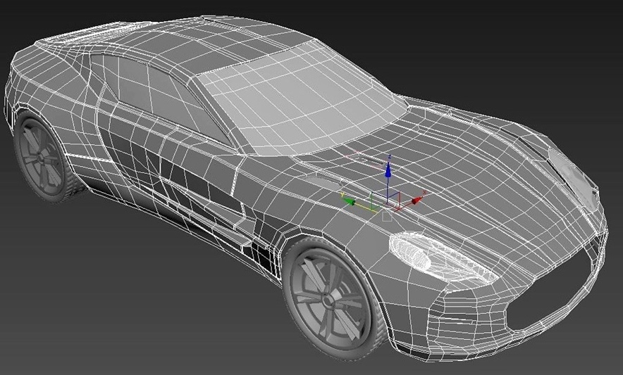
Tipos de modelado CAD 3D
Modelado de Sólidos
Modelado de estructura alámbrica
Modelado de superficies
El modelado de sólidos trabaja con formas tridimensionales que implican manipular y combinar bloques.
El modelado de superficies define la forma y la curvatura dependiendo de las líneas guía.
El modelado alámbrico representa las formas como una red de vértices.
Notes:
3D CAD can be subdivided as follows: Solid modelling, wireframe modelling and surface modelling.
Solid modelling: https://graphlertech.com/what-is-3d-cad-and-why-is-it-used/
Image source:
Solid modelling: https://learnmech.com/what-is-3d-solid-modelling-solid-modeling-methods/
Wireframe modelling: https://techterms.com/definition/wireframe
Surface modelling: https://all3dp.com/2/surface-modeling-cad-simply-explained/

Slide 33
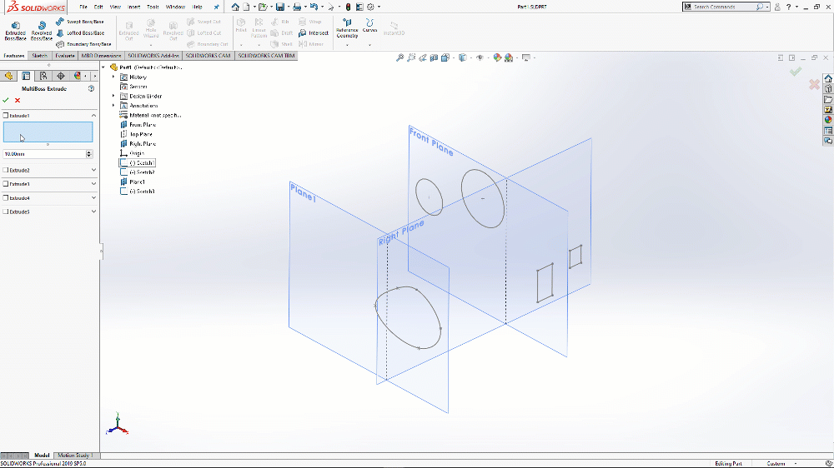
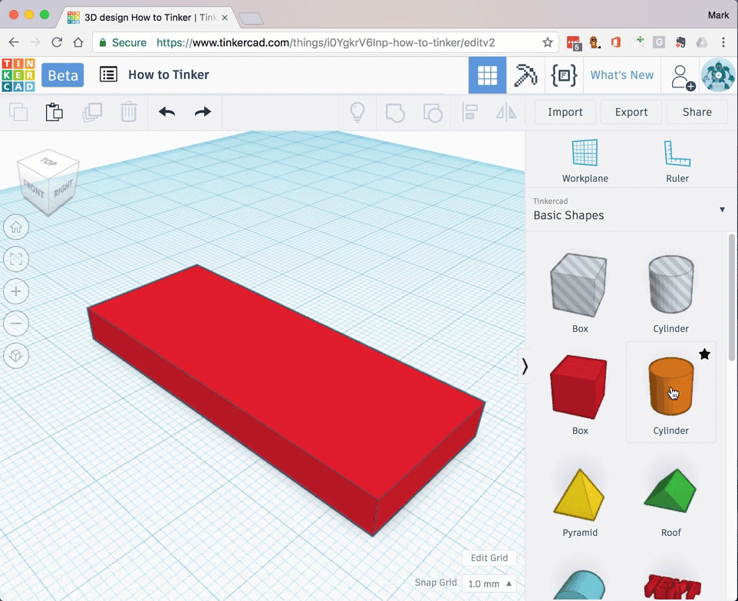
Modelado de Sólidos
El modelado de sólidos funciona con formas tridimensionales (3D) que implican manipular y combinar bloques de construcción.
Algunos programas comienzan con bocetos de representación en 2D que luego se utilizan para producir una figura en 3D.
Algunos software agregan o restan sólidos sobre sólidos como bloques de construcción para crear figuras más complejas.
SolidWorks
TinkerCAD
Particularmente útil cuando se incluyen superficies planas o curvas básicas de radios consistentes.
Se presta muy bien a medidas y ángulos exactos.
No requiere una formación extensa y es muy fácil de usar.
Los prerrequisitos computacionales son menores.
Notes:
Image source:
https://www.reddit.com/r/SolidWorks/comments/hs5imb/create_single_solidworks_extrude_from_multiple/
https://cuperman007.github.io/codeclub/learn/tinkercad/tutorials/beginner/create-a-keyring/
Software Examples:
TinkerCAD, FreeCAD, Sketch Up, SolidWorks, Autodesk Fusion 360.

Slide 34
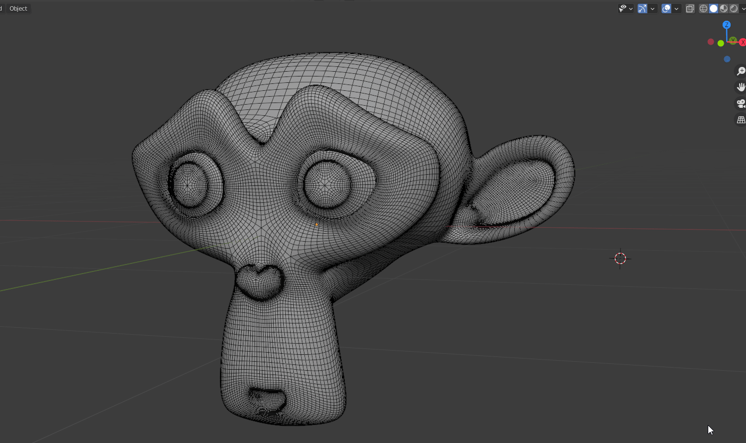
Modelado de estructura alámbrica
El modelado alámbrico fue el primero que se utilizó para modelar figuras en 3D. Cada cara geométrica está formada por un mínimo de tres vértices y cada vértice puede ser importante para al menos una apariencia. El tamaño y el estado de las cosas se alteran cambiando la posición de cada vértice.
Un modelo de estructura alámbrica 3D es una representación esquelética de un objeto.
Blender
Consta de varios puntos, arcos, líneas, círculos y curvas para indicar claramente los bordes y la profundidad del objeto.
El usuario puede ver la geometría de referencia de un modelado de superficie, malla y sólido 3D.
Notes:
This method was the first to be utilized to model 3D figures, at that point having moderately low polygon counts, making figures to some degree blocky.
https://techterms.com/definition/wireframe
https://it-s.com/what-is-3d-wireframe-modeling/
Software Examples:
Blender, Autodesk Maya, 3DS Max and Cinema 4D.
Image source:
https://blender.community/c/rightclickselect/N6gbbc/?sorting=hot

Slide 35
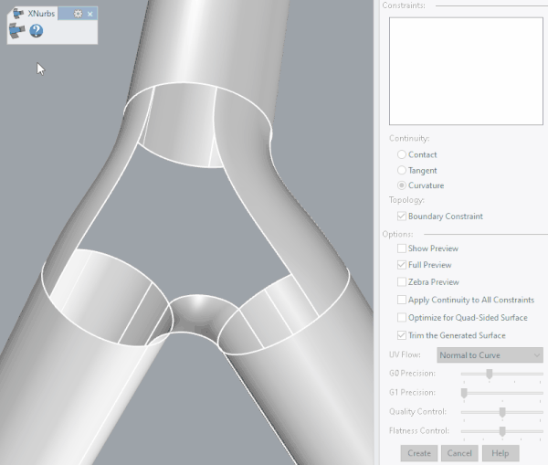
Modelado de superficies
El modelado de superficies se basa en líneas guía para definir la forma y la curvatura de una pieza. Luego, el software calcula una superficie lisa que conecta las líneas guía. Algunos programas hacen uso de puntos paneles de control donde la superficie deseada sigue tangencialmente a los planos.
Alias
El usuario puede ver los puntos de superficie completos debajo de los cuales están presentes los interiores sólidos.
Las herramientas de modelado de superficies permiten al usuario construir una cara cada vez para controlar el contorno y la dirección exactos de esa cara.
Notes:
Surface modelling tools build one face at a time. This enable user to control the exact contour and direction of that face.
https://flippednormals.com/downloads/hard-surface-modeling-tutorial/
https://graphlertech.com/surface-modelling-3d-cad/
Software Examples:
CATIA, Alias, Rhino
Image source:
https://forums.autodesk.com/t5/alias-forum/developing-xnurbs-module-for-alias/td-p/9528435

Slide 36
Ventajas
Modelado de sólidos
Modelado de estructura alámbrica
Modelado de superficies
Un modelo de sólidos es una representación más completa que el modelo alámbrico y de superficie.
Proporciona más información topológica además de la información geométrica que ayuda a representar el sólido sin ambigüedades.
Particularmente útil para crear aplicaciones altamente profesionales que exigen una apariencia de superficie suave y compleja, y una integración perfecta.
Puede lograr formas que serían casi inalcanzables con los otros dos métodos.
Es concebible lograr superficies y curvas más complejas en contraste con el modelado sólido.
Proporciona la delicadeza para formas más complejas.
Notes:
Within CAD, there are three main types of 3D modelling
Solid modelling
Surface modelling
Wireframe modelling- Polygon-based modelling (Meshing)
Disadvantages: Solid modelling: The basic building blocks of solid modelling are too obtuse for some applications.

Slide 37
Desventajas
Modelado de sólidos
Modelado de estructura alámbrica
Modelado de superficies
Los componentes básicos del modelado de sólidos son demasiado obtusos para algunas aplicaciones.
Un alto realismo en la representación de formas naturales es difícil de lograr.
Es una forma compleja de modelado 3D, por lo tanto, requiere un mayor nivel de capacitación y experiencia por parte del diseñador.
Los pasos en el modelado de superficies no son paramétricos y, por lo tanto, puede ser difícil realizar cambios en el diseño.
Los usuarios requieren capacitación formal.
La alta resolución requerirá una gran cantidad de polígonos y potencia computacional.
Notes:
Disadvantages: Solid modelling: The basic building blocks of solid modelling are too obtuse for some applications.
Surface modelling: It is a complex form of 3D modelling which requires a higher level of training and expertise on the part of the designer. It is rather difficult to construct.
It is more time consuming in comparison to the other two methods.

